Slide 1
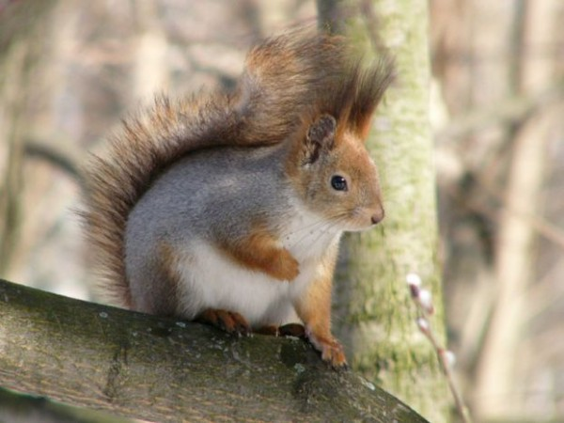
Изложение по коллективно-составленному плану
3 класс
«Воришка»
Иванова Марина Владимировна
ГБОУ СОШ №280
им. М.Ю.Лермонтова

Slide 2
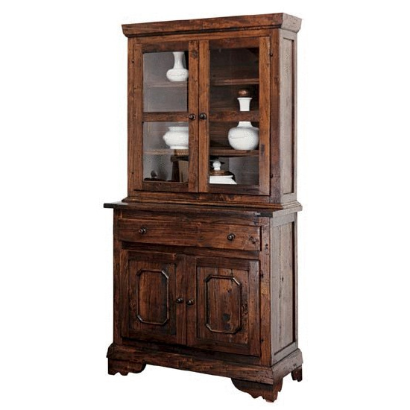
Буфет

Slide 3
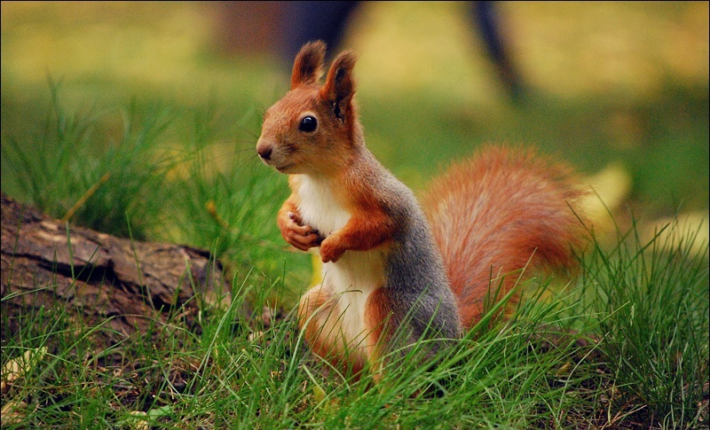
Юре подарили белку. Она очень скоро стала ручной. Смело прыгала детям на плечи, просила сахар или конфетку. Очень любила сладкое.

Slide 4
Однажды из вазочки исчезли конфеты. Мама позвала ребят. Но они не знали, кто взял конфеты. А на другой день из буфета сахар пропал. Рассердился отец и запер буфет.

Slide 5
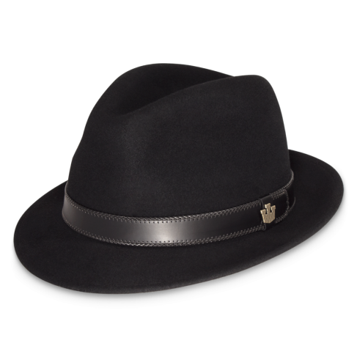
Один раз сидел Юра на диване и читал. Вдруг видит: белка вскочила на стол, схватила корочку хлеба – и на шкаф. Заглянул Юра на шкаф. А там под старой шляпой и конфеты, и сахар, и разные косточки.

Slide 6
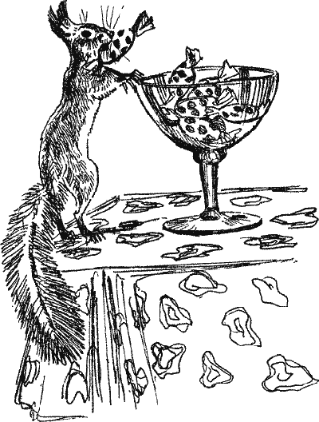

Slide 7
План:
1.Ручная белка.
2.Пропажа.
3.Нашли воришку.

